Slide 1
第五章 对本书测试模型的介绍
本章主要讲解“手机信息管理系统模型”的设计思想和实现的功能，为了突出本书的实用性和本书的特点，本章的内容以《详细设计说明书》的形式给出，这样读者既了解了本系统的详细情况，也深一层次的学习了《详细设计说明书》的书写方法。由于本系统的两个版本有一定的区别，所以本说明书只针对V2.2版本进行介绍。
软件测试技术研究组· 中国信息大学

Slide 2
本《详细设计说明书》的主要内容如下表所示
5.1引言 5.2 程序系统的结构 5.3 对密码修改模块的设计说明 5.4 详细查询功能设计说明
软件测试技术研究组· 中国信息大学

Slide 3
5.1引言
5.1.1编写目的
5.1.2背景
说明：
1. 软件系统的名称： 手机信息管理系统模型
2. 任务提出者：黎连业
3. 开发者：李龙
4. 实现完成的系统实施地点：小组成员个人机、开发机房和客户方计算机；
5. 系统的软硬件情况：
I. 硬件环境：
PII或更高档微机、笔记本电脑；
运行时内存需要：64MB；
安装所需硬盘：40GB；
II.软件环境：
中文Windows98/2000/Me/XP/Vista/Seven；
Sql Server2005及以上数据库；
Access2003及以上数据库。
软件测试技术研究组· 中国信息大学

Slide 4
5.1.3定义
本说明书中的“手机信息管理系统模型”在以下内容中缩写成“本系统”；
DBA代表数据库管理员；
String 代表的数据类型是字符串；
PⅡ是奔腾2处理器；
PC机即个人计算机。
m_name1：第一遍输入的用户名
m_name2：第二遍输入的用户名
m_mima1：第一遍输入的密码
m_mima2：第二遍输入的密码
m_yanzheng：验证按钮的函数名
ADOConn lizi：链接数据库的ADO函数
m_pipei ：按钮“完全匹配”的参数
m_name ： 在“详细查询”模块中输入的内容
软件测试技术研究组· 中国信息大学

Slide 5
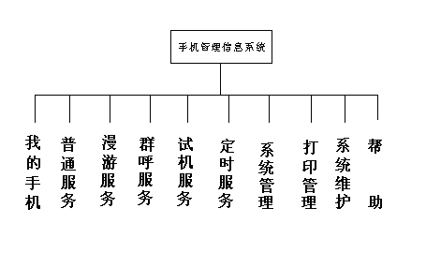
5.2程序系统的结构
图5-1 新系统的功能
软件测试技术研究组· 中国信息大学

Slide 6
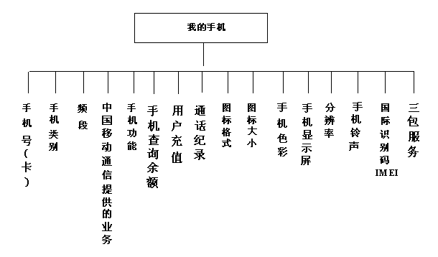
图5-2 新系统的功能1
软件测试技术研究组· 中国信息大学

Slide 7
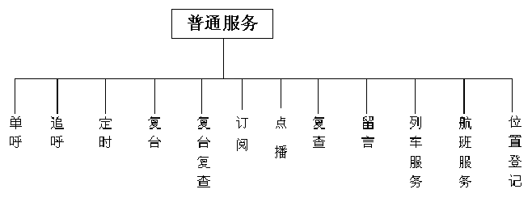
图5-3 新系统的功能2
软件测试技术研究组· 中国信息大学

Slide 8
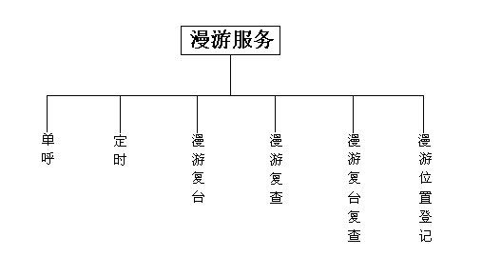
图5-4 新系统的功能3
软件测试技术研究组· 中国信息大学

Slide 9
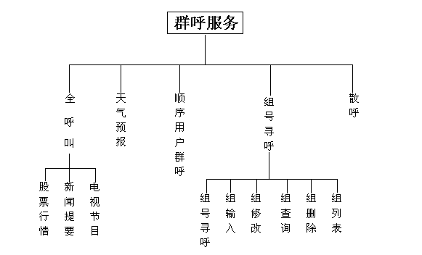
图5-5 新系统的功能4
软件测试技术研究组· 中国信息大学

Slide 10
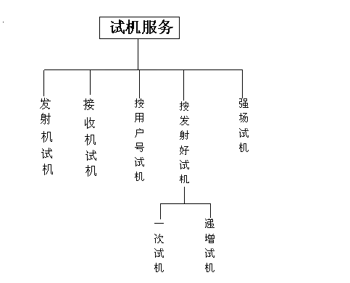
图5-6 新系统的功能5
软件测试技术研究组· 中国信息大学

Slide 11
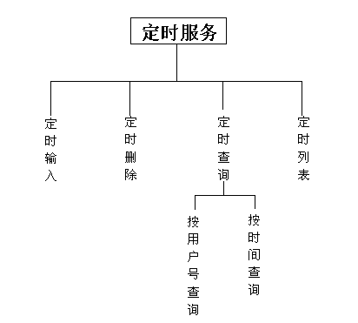
图5-7 新系统的功能6
软件测试技术研究组· 中国信息大学

Slide 12
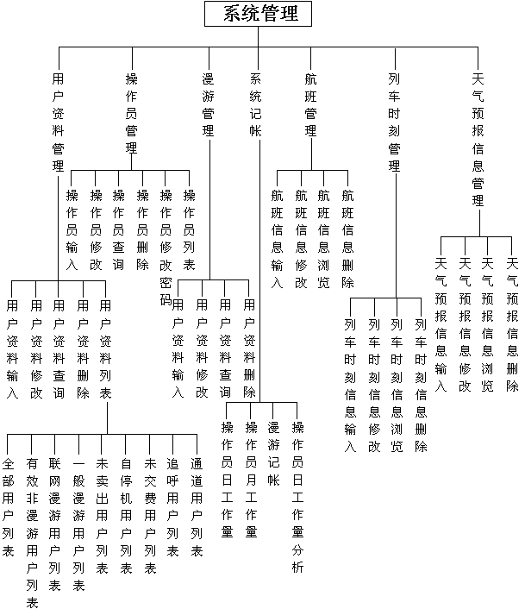
图5-8 新系统的功能7
软件测试技术研究组· 中国信息大学

Slide 13
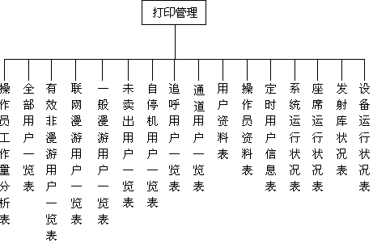
图5-9 新系统的功能8
软件测试技术研究组· 中国信息大学

Slide 14
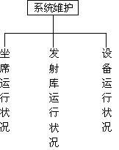
图5-10新系统的功能9
软件测试技术研究组· 中国信息大学

Slide 15
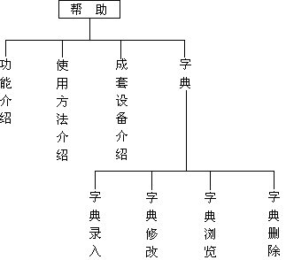
图5-11 新寻呼系统的功能10
软件测试技术研究组· 中国信息大学

Slide 16
5.3 对密码修改模块的设计说明
5.3.1程序描述
本模块通过函数接口调用，在系统中，通过执行SQL语句，调用数据库中的数据，所以，这一模块是常驻内存的，而且这一模块的调用者只能是管理员。
管理员的用户名和密码的修改，只能执行SQL语句的update功能，即可以更新和修改管理员信息，但是不能增加和删除，这是为了安全性考虑。
改模块只能并发处理，不允许在处理本系统其它信息 的同时进行用户名和密码的修改行为。
软件测试技术研究组· 中国信息大学

Slide 17
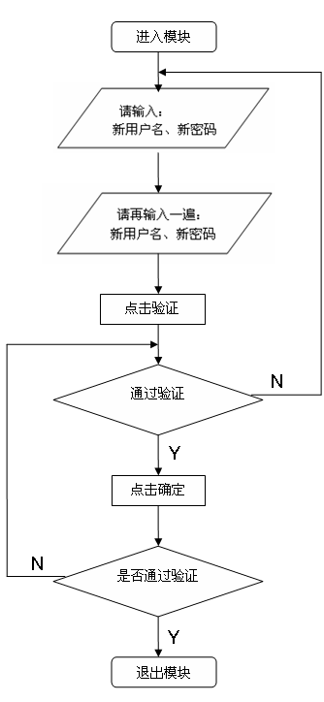
5.3.2功能
对于本模块的功能需求，不做过多的文字说明，只给出下面的流程图，在开发和测试阶段，必须按照该流程图5-12进行。
软件测试技术研究组· 中国信息大学

Slide 18
5.3.3输入项
★ 用户名：类型为string 格式，用户名中只允许输入26个英文字母和0-9的数字或汉字，不支持特殊字符；并且，用户名字符数在4到14个之间。用户名不能与密码相同。并且要输入两遍。
★ 密码：类型为string 格式，密码允许输入26个英文字母和0-9的数字，并且支持特殊字符，但是不支持汉字；密码的字符数在6到22个之间。密码不能与用户名相同。密码采用暗码格式输入。并且要输入两遍。
★ 其他字段依具体情况而定。
5.3.4输出项
对于本模块，没有输出项。
软件测试技术研究组· 中国信息大学

Slide 19
5.3.5算法
修改数据库的SQL语句函数：
ADOConn lizi;
lizi.OnInitADOConn();
CString strSQL="update sj_T_mima set name='
"+m_name2+"',mima='"+m_mima2+"'";
lizi.ExecuteSQL(_bstr_t(strSQL));
lizi.ExitConnect();
AfxMessageBox("修改成功！");
执行完该语句后，内容是被覆盖的，而非增加。
下面是“验证”的概要函数：
if (m_name1!=m_name2 || m_mima1!=m_mima2)
{
MessageBox("验证信息不一致，请重新输入！");
CDialog::OnCancel();
CMIMADLG p;
p.DoModal();
}
else
{
m_yanzheng="yanzheng";
MessageBox("验证成功，请点击确定按钮！");
}
软件测试技术研究组· 中国信息大学

Slide 20
5.3.6流程逻辑
本模块的逻辑在上面的流程图中已经给出，在此不做过多说明。
5.3.7接口
1. 用户接口
本系统通过PC机进行运行、操作。
2. 硬件接口
本系统不需要特定的硬件或硬件接口进行支撑。
3.软件接口
本系统的软件接口由文件管理系统、文件数据库以及文件管理的词典组成。提供ADO接口，使用时需配备OFFICE97及以上版本即可。
4. 通讯接口
本系统没有特殊的通讯接口，通讯接口由所使用的pc机决定。
软件测试技术研究组· 中国信息大学

Slide 21
5.4 详细查询功能设计说明
5.4.1程序描述
本模块通过函数接口调用，在系统中，用户输入想要详细查询的内容，系统会通过执行SQL语句，调用数据库中的数据。但是，这一模块不是常驻内存的，只有当用户想要进行详细查询时，系统才会相应的链接数据库，并且给该模块分配相应的内存空间。
本模块只支持详细信息的查询，不能进增、删、改的操作。
软件测试技术研究组· 中国信息大学

Slide 22
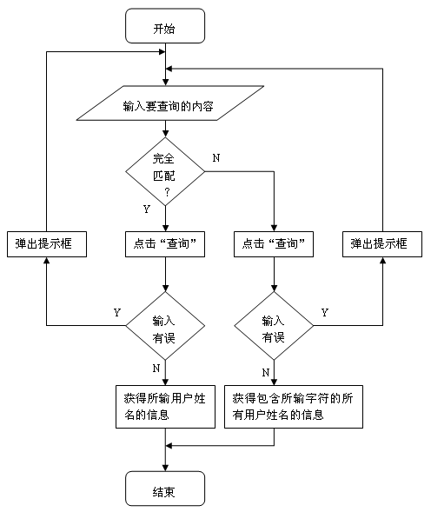
5.4.2功能
软件测试技术研究组· 中国信息大学

Slide 23
5.4.3输人项
输入要求：
★要查询的内容：类型为string 格式，用户名中只允许输入26个英文字母和0-9的数字和汉字，不支持特殊字符。并且，用户名字符数在2到14个之间。
★ 完全匹配：该选项只需在多选按钮里选择即可。
★ 其他字段依具体情况而定。
5.4.4输出项
★ 如果输入内容合理，则会在显示框内显示用户要查询的详细内容。如果输入的内容不合理，则会弹出提示对话框。
★ 本模块支持将文件信息从数据库中读出，不支持导出文件操作，但可以从数据库中提取数据。
软件测试技术研究组· 中国信息大学

Slide 24
5.4.5算法
下面的函数是“完全匹配”控件的关键函数，里面有主要的SQL语句。
if(m_pipei)
{
strSQL="SELECT * FROM sj_T_ShouJiKa where 用户姓名 = '"+m_name+"'";
}
else
{
strSQL="SELECT * FROM sj_T_ShouJiKa where 用户姓名 like '%"+m_name+"%'";
}
软件测试技术研究组· 中国信息大学

Slide 25
5.4.6流程逻辑
本模块的逻辑在上面的流程图中已经给出，在此不做过多说明。
5.4.7接口
1. 用户接口
本系统通过PC机进行运行、操作。
2. 硬件接口
本系统不需要特定的硬件或硬件接口进行支撑。
3.软件接口
本系统的软件接口由文件管理系统、文件数据库以及文件管理的词典组成。提供ADO接口，使用时需配备OFFICE97及以上版本即可。
4. 通讯接口
本系统没有特殊的通讯接口，通讯接口由所使用的pc机决定。
软件测试技术研究组· 中国信息大学

Slide 26
谢谢
软件测试技术研究组· 中国信息大学

